Slide 1

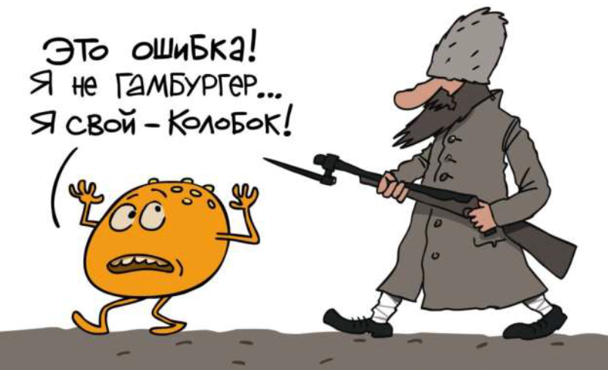

ПРЕДОСТАВЛЕНИЕ НАЦИОНАЛЬНОГО РЕЖИМА ПРИ ОСУЩЕСТВЛЕНИИ ЗАКУПОК ФГАОУ ВО «СФУ»
Сибирский Федеральный Университет

Slide 2

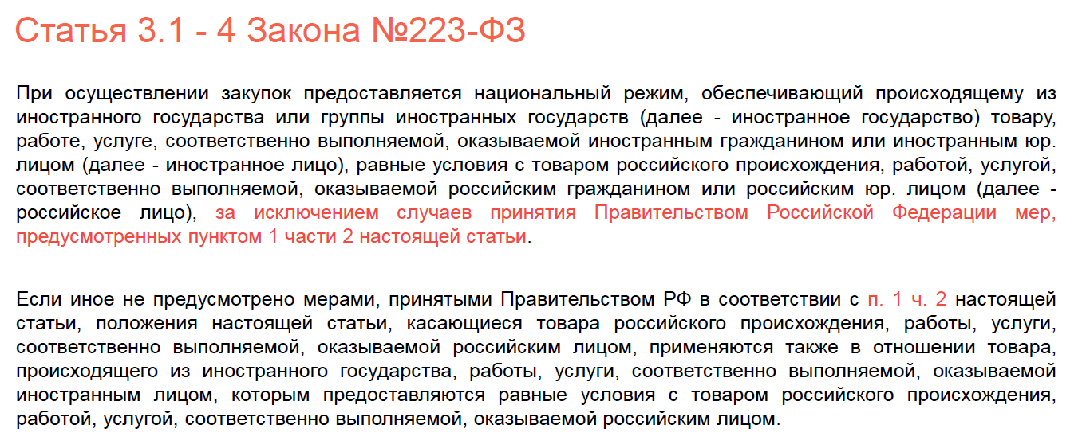
ПРЕДОСТАВЛЕНИЕ НАЦИОНАЛЬНОГО РЕЖИМА ПРИ ОСУЩЕСТВЛЕНИИ ЗАКУПОК

Slide 3
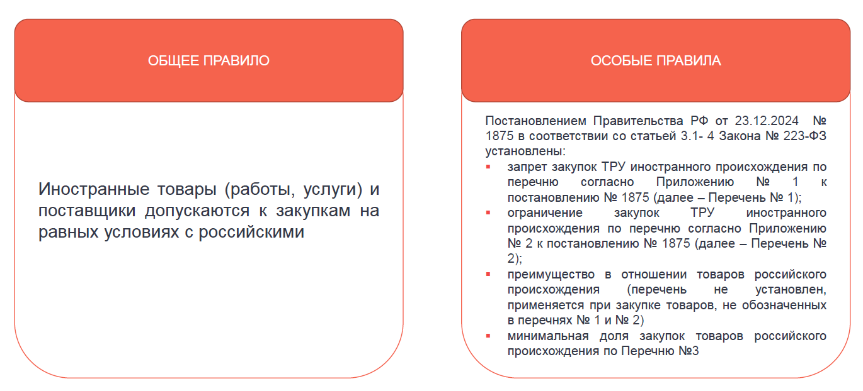
НАЦИОНАЛЬНЫЙ РЕЖИМ ДЛЯ ЗАКУПОК ТОВАРОВ (РАБОТ, УСЛУГ) ИНОСТРАННОГО ПРОИСХОЖДЕНИЯ

Slide 4
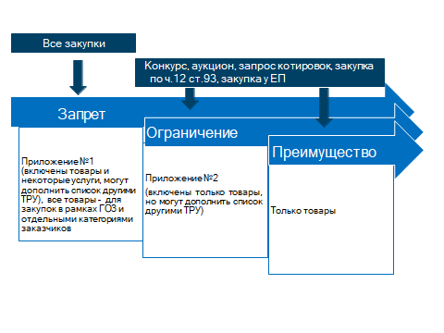

Slide 5
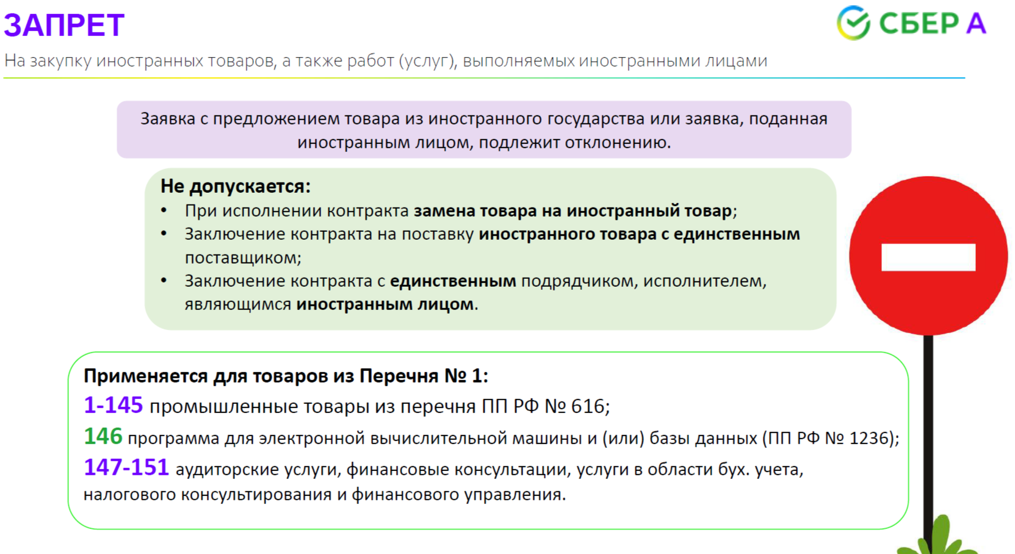

Slide 6
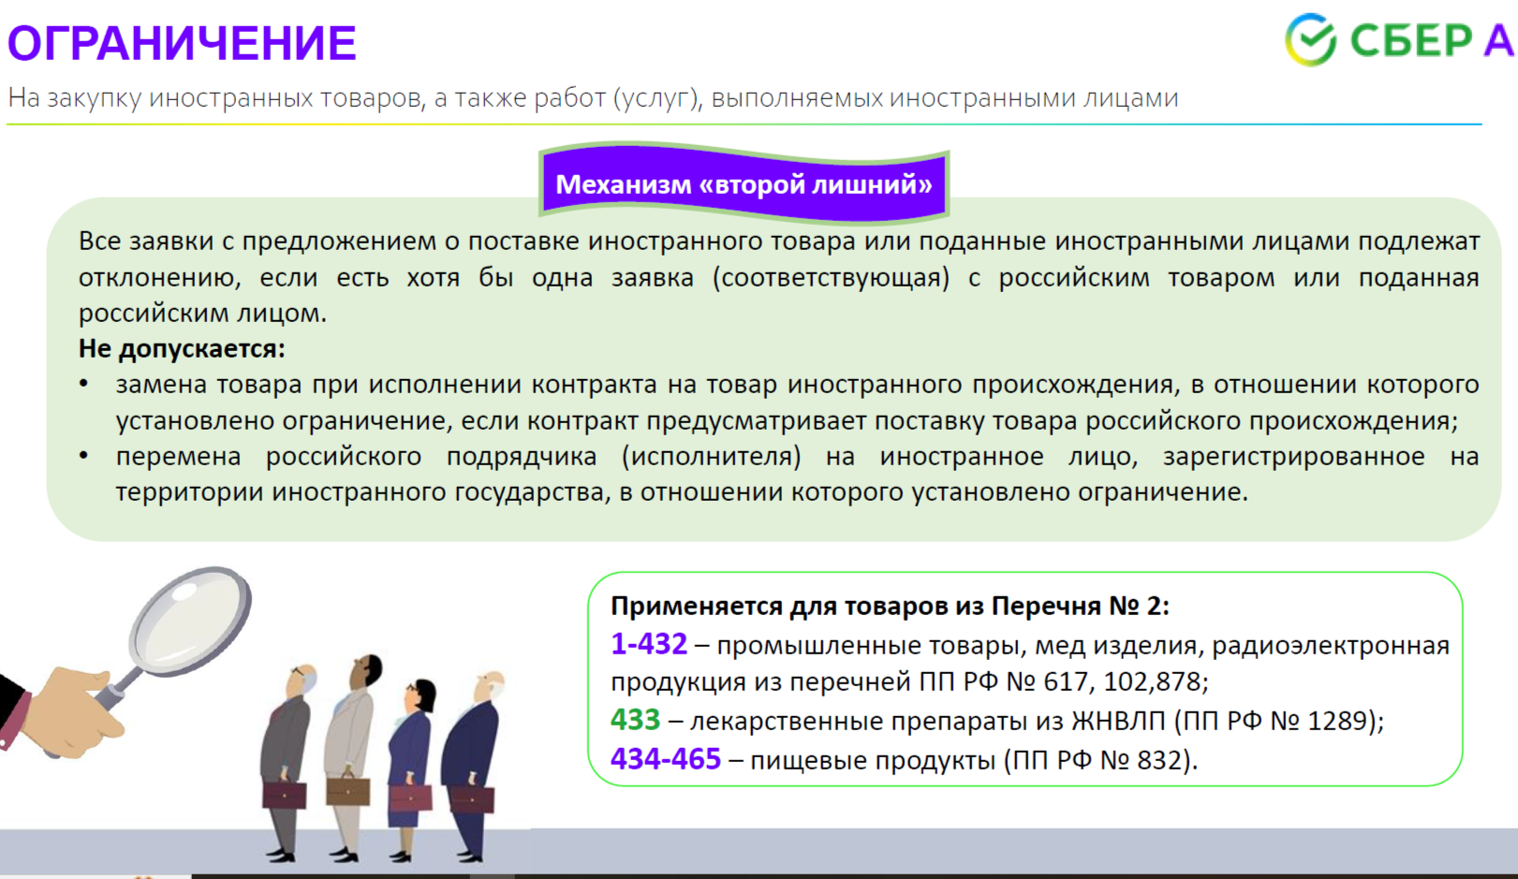


Slide 7
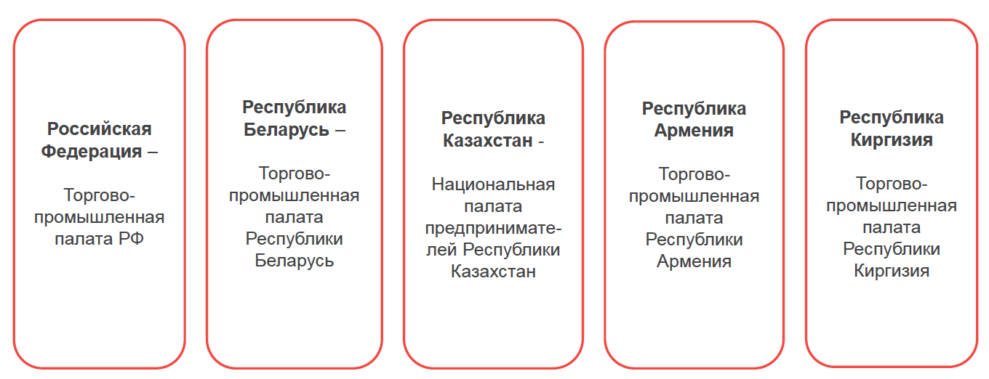
СТРАНЫ ЧЛЕНОВ ЕАЭС

Slide 8
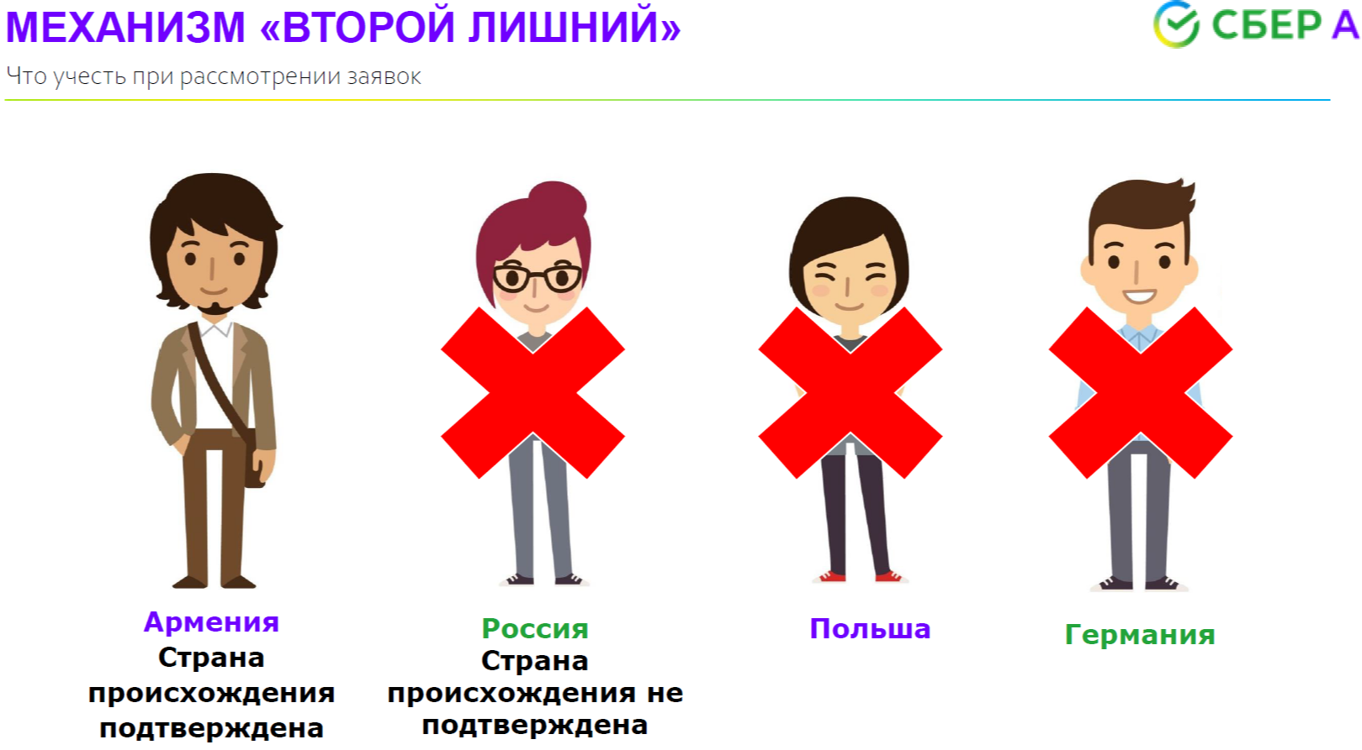



Slide 9
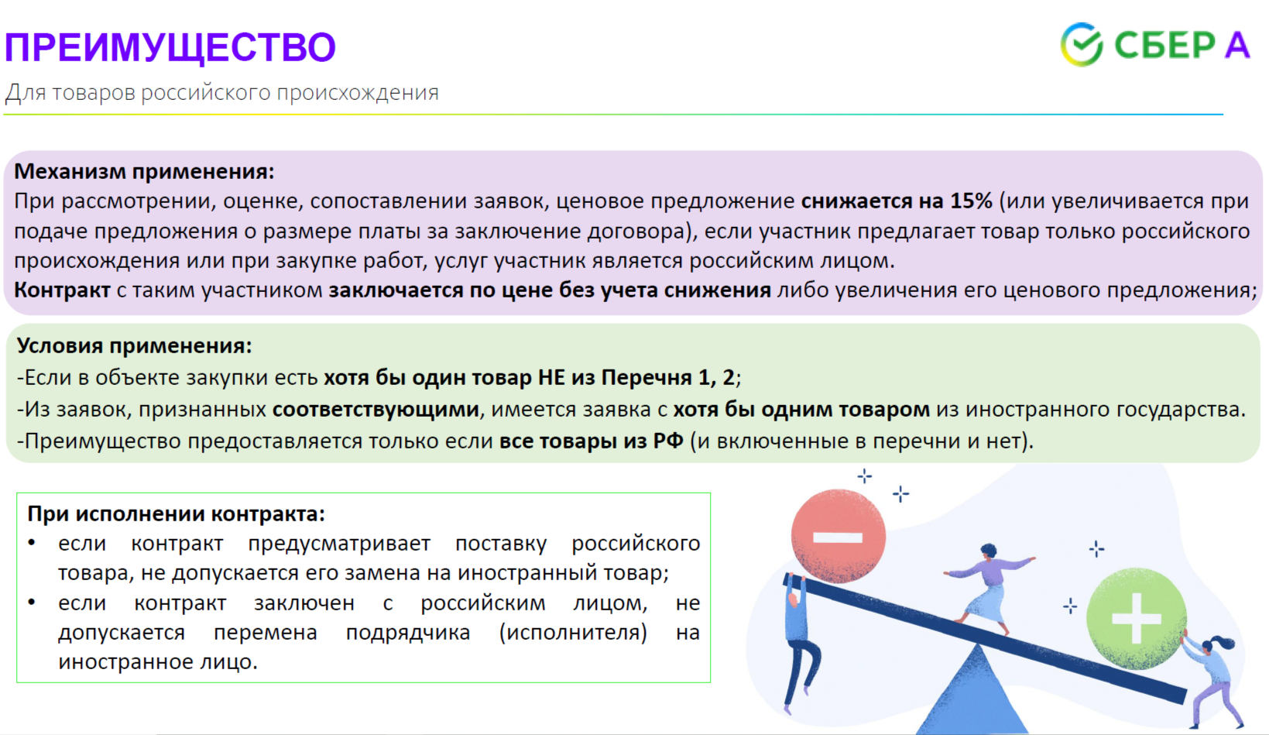

Slide 10
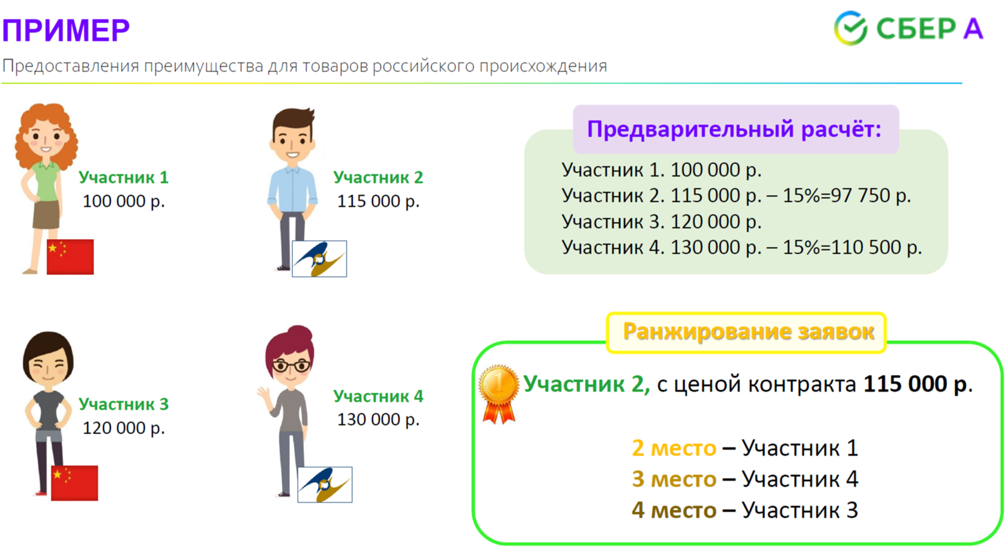

Slide 11


Подача заявок Поставщиками
Рассмотрение заявок
Оценка заявок
Поставщик 1 Иностранная, Цена = 87 т.р.
Соответствует
Поставщик 1 Иностранная, Цена = 87 т.р.
Поставщик 2 Российская, Цена = 100 т.р.
Соответствует
Поставщик 2 Российская, Цена = 100 т.р. - 15% = 85 т.р.
Заключение договора
Поставщик 2 Российская, Цена договора = 100 т.р.
2 место
1 место
Договор заключается по цене предложенной Поставщиком в заявке
Понижающий коэффициент применяется только на этапе сравнения цен

Slide 12
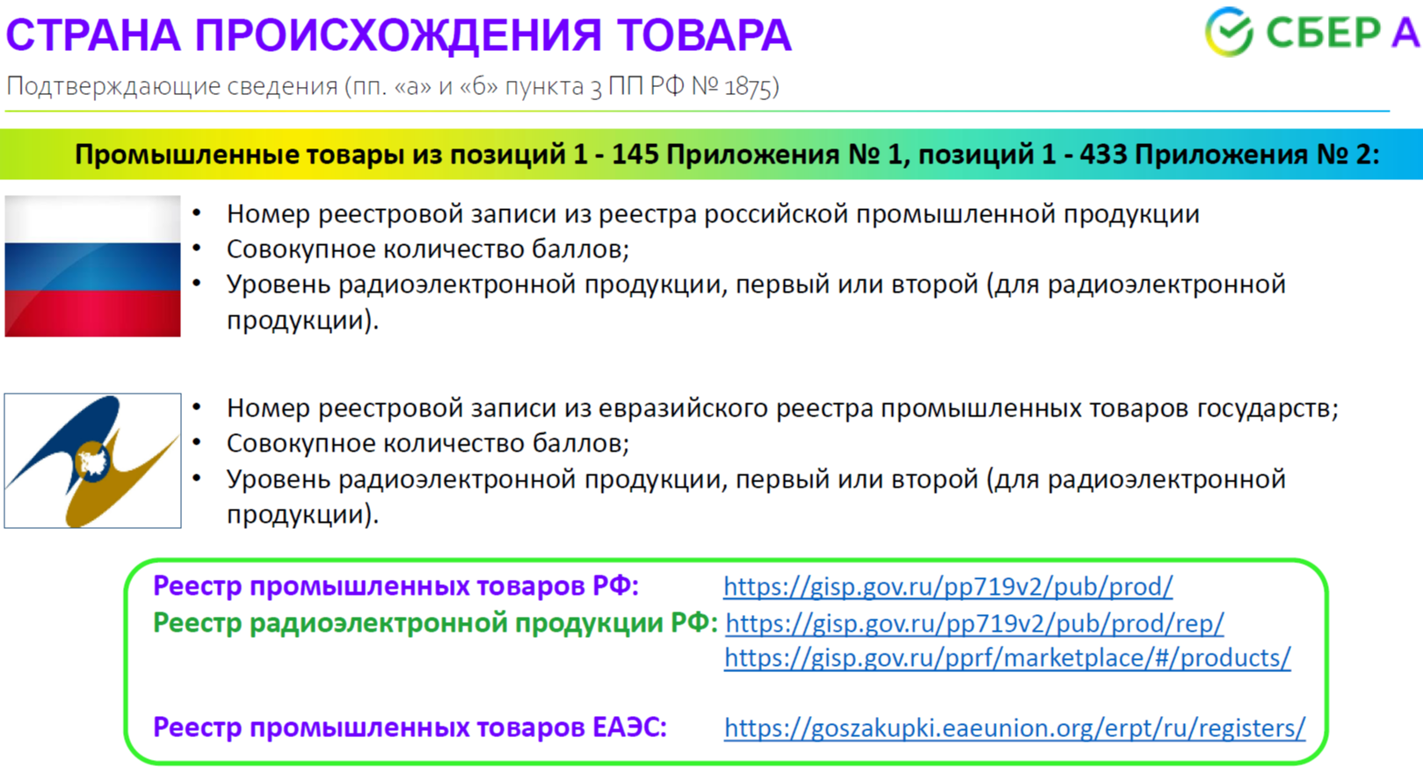

Slide 13

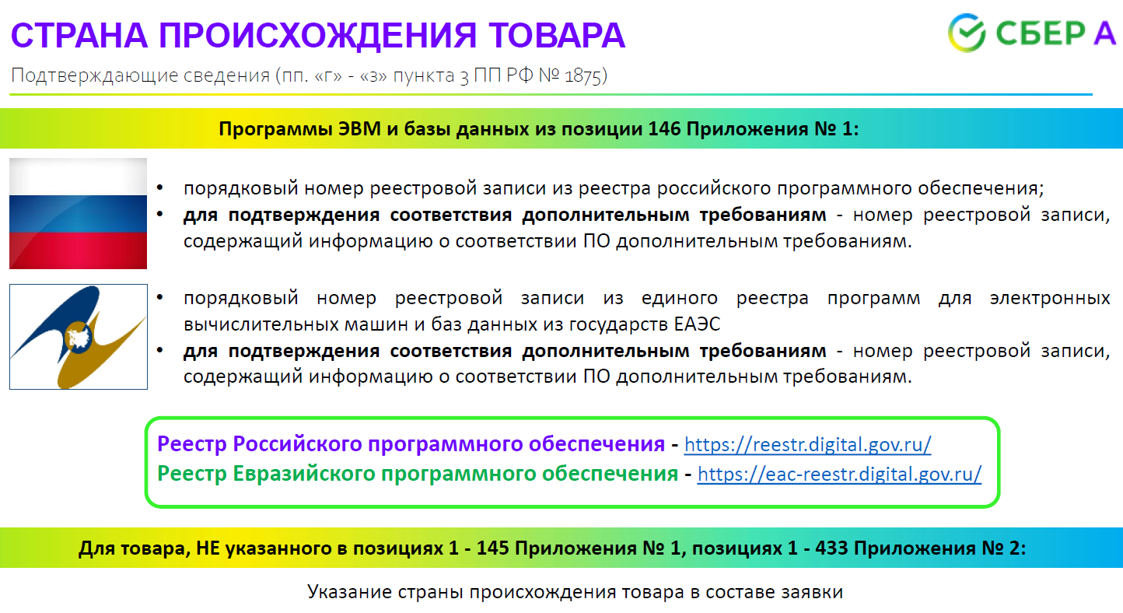

Slide 14

МАРШРУТ СОГЛАСОВАНИЯ СЛУЖЕБНОЙ ЗАПИСКИ (СЗ) ДО ЗАКЛЮЧЕНИЯ ДОГОВОРА:
  Поставка / Работы (с ТМЦ) / Услуги (с ТМЦ)
УЛиРЗ
ЦК
УК
УЛиРЗ
Договор
1С
  Работы (без ТМЦ) / Услуги (без ТМЦ)
1С
ЦК
УК
УЛиРЗ
Договор

Slide 15

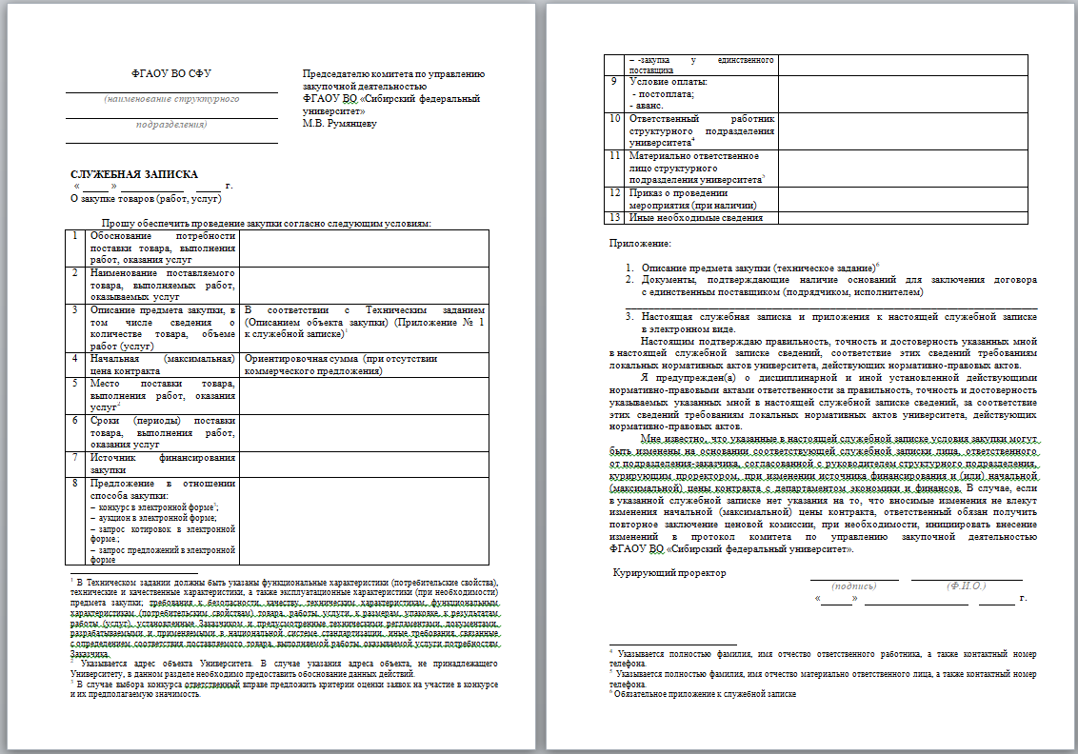
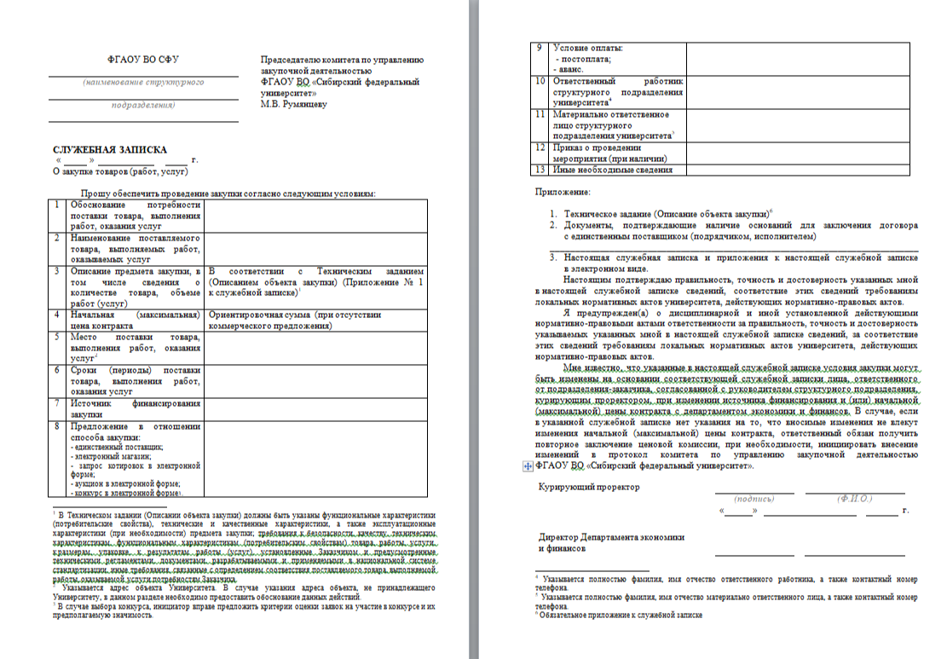
ФОРМА СЛУЖЕБНОЙ ЗАПИСКИ (СЗ) ЯВЛЯЕТСЯ ЕДИНОЙ ДЛЯ ЗАКУПКИ ТОВАРА (РАБОТ, УСЛУГ)

Slide 16
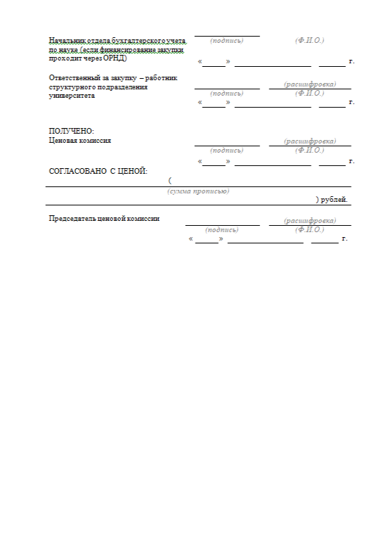
ФОРМА СЛУЖЕБНОЙ ЗАПИСКИ (СЗ) ДЛЯ ЗАКУПКИ ТОВАРА (РАБОТ, УСЛУГ)

Slide 17
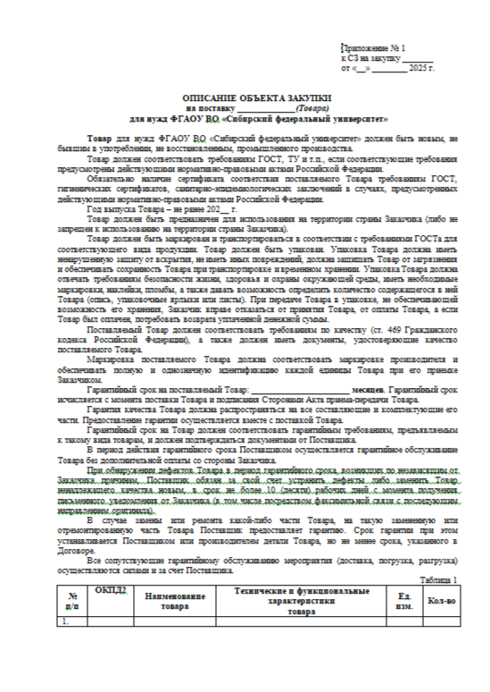
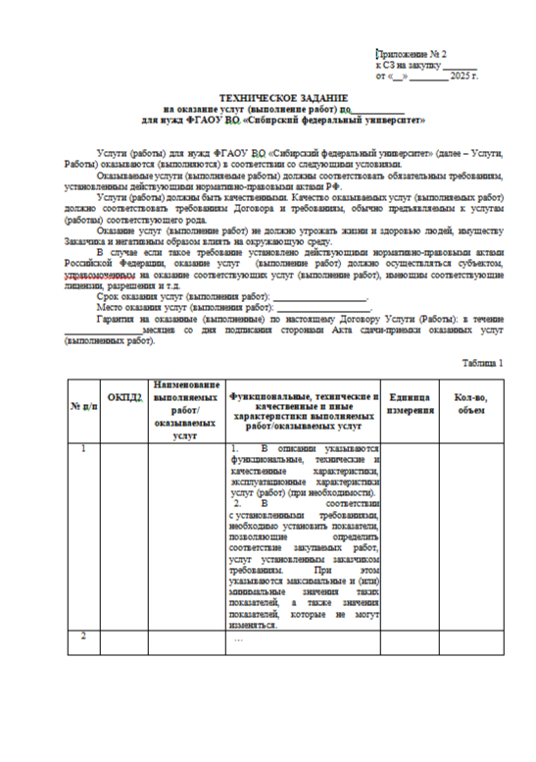
ПРИЛОЖЕНИЯ №№ 1, 2 К СЛУЖЕБНОЙ ЗАПИСКЕ ДЛЯ ЗАКУПКИ ТОВАРА (РАБОТ, УСЛУГ)

Slide 18
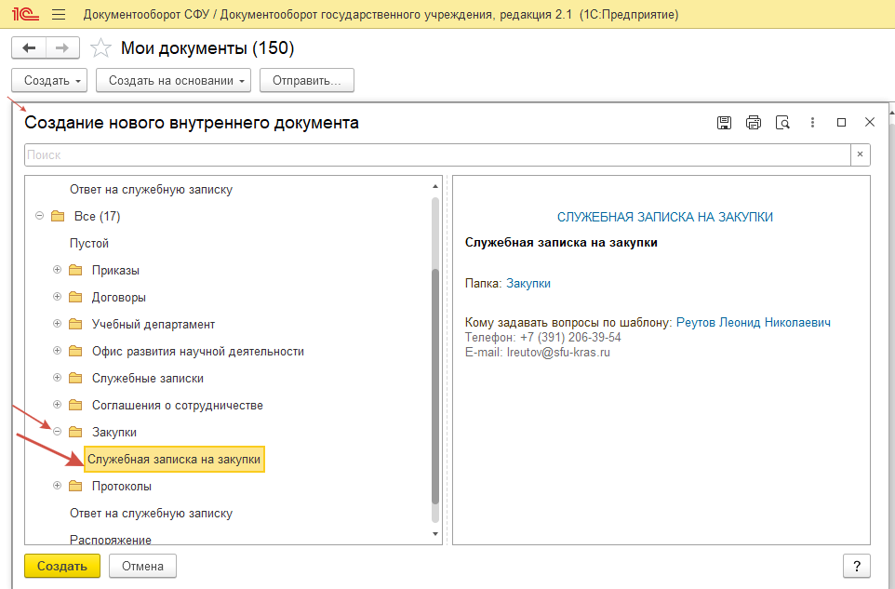
СЛУЖЕБНАЯ ЗАПИСКА на закупки
создается инициатором в новой папке – 1С Закупки

Slide 19


СОГЛАСОВАНИЕ, ПОДПИСАНИЕ, РЕГИСТРАЦИЯ ИНИЦИАТОРОМ СЛУЖЕБНОЙ ЗАПИСКИ
Номер СЗ
Дата СЗ
1С
Директор департамента экономики и финансов
1С
Промежуточное согласование с курирующим проректором конкретного направления Например: Захарьин К.Н., Реводько А.В., Барышев Р.А. и др.
1С
Курирующий проректор (на закупки > 100 т.р.)
Служебная записка
+ТЗ / ООЗ / Смета
+ 3 КП (при наличии)
Задача
Исполнение
Адресат документа
Начальник УЛиРЗ
Регистрация в общем отделе
Руководитель структурного подразделения

Slide 20

Начальник УЛиРЗ получает согласованную СЗ от Инициатора и направляет для дальнейшей работы в отдел организации закупок (ООЗ) УЛиРЗ
УЛиРЗ
ООЗ
СЗ ≤ 100 т.р. (ЕП) и > 100 т.р. (ЕП + КС)
Задача
Исполнение
Адресат документа
Начальник УЛиРЗ
Распределение СЗ между ответственными
1. Лотирование в соотв. с ПП 1875
2. Укрупнение / разделение;
3. Приведение ТЗ (ООЗ) в соответствие инструкции;
4. Сбор недостающих КП
На исправление, доработку
Возврат инициатору

Slide 21
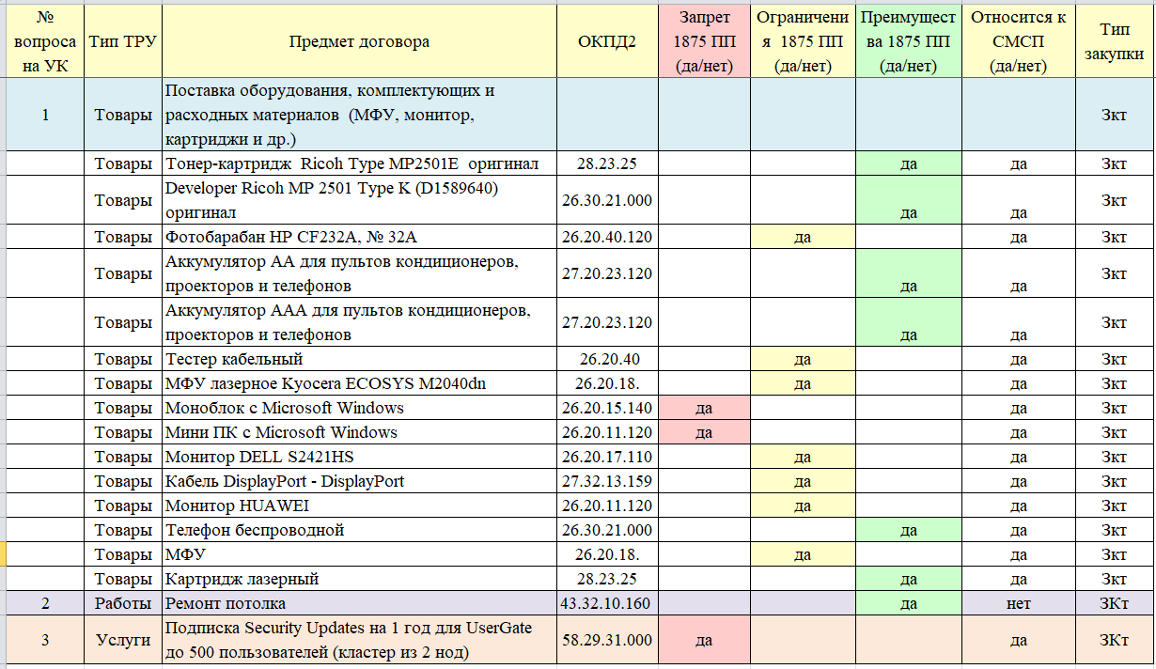
Пример лотирования по наименованию и ОКПД2 ответственным (ООЗ) УЛиРЗ

Slide 22


Временная шкала движения СЗ в УЛиРЗ, до момента заключения Договора
ЕП – 5 рабочих дней
Ау – 30 дней
Кн – 40 дней
ЗКт– 21 день
ЭМ – 5 рабочих дней
Срок подписания договора конкурентным способом не ранее 10-ти не позднее 20-ти календарных дней

Slide 23
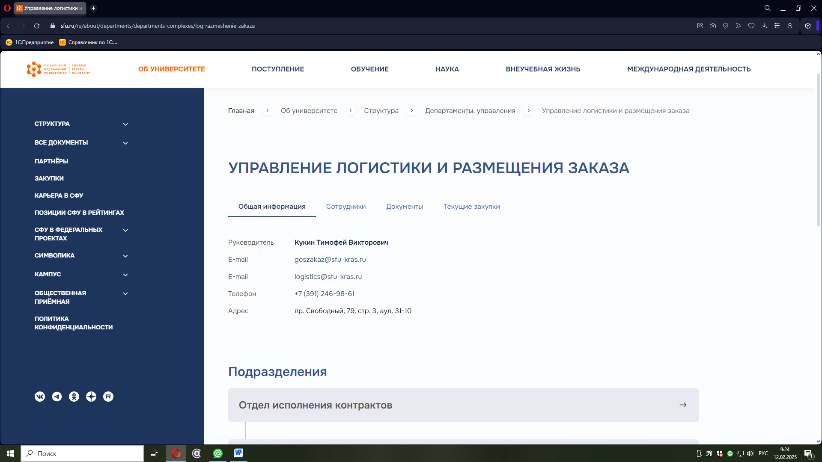

Slide 24
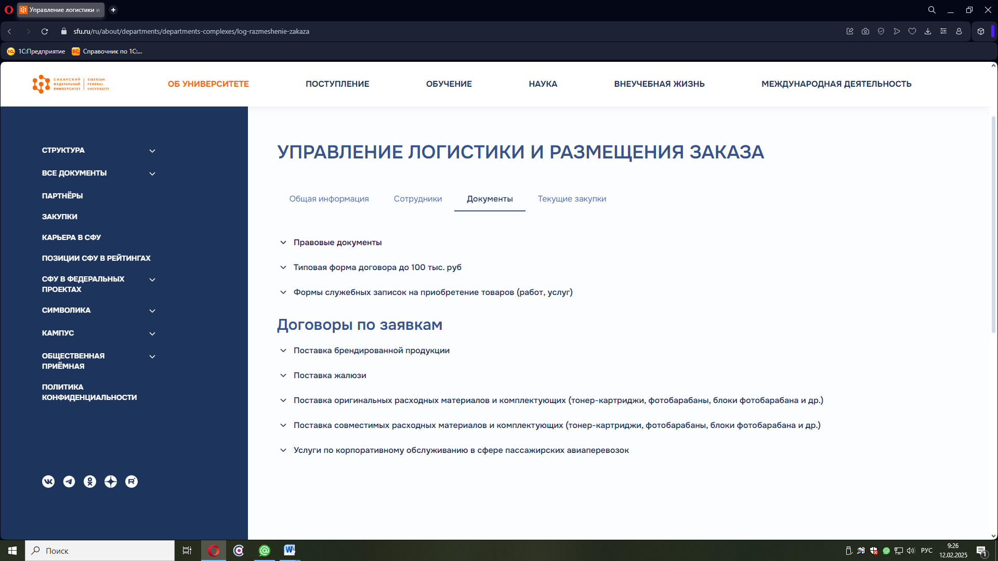

Slide 25
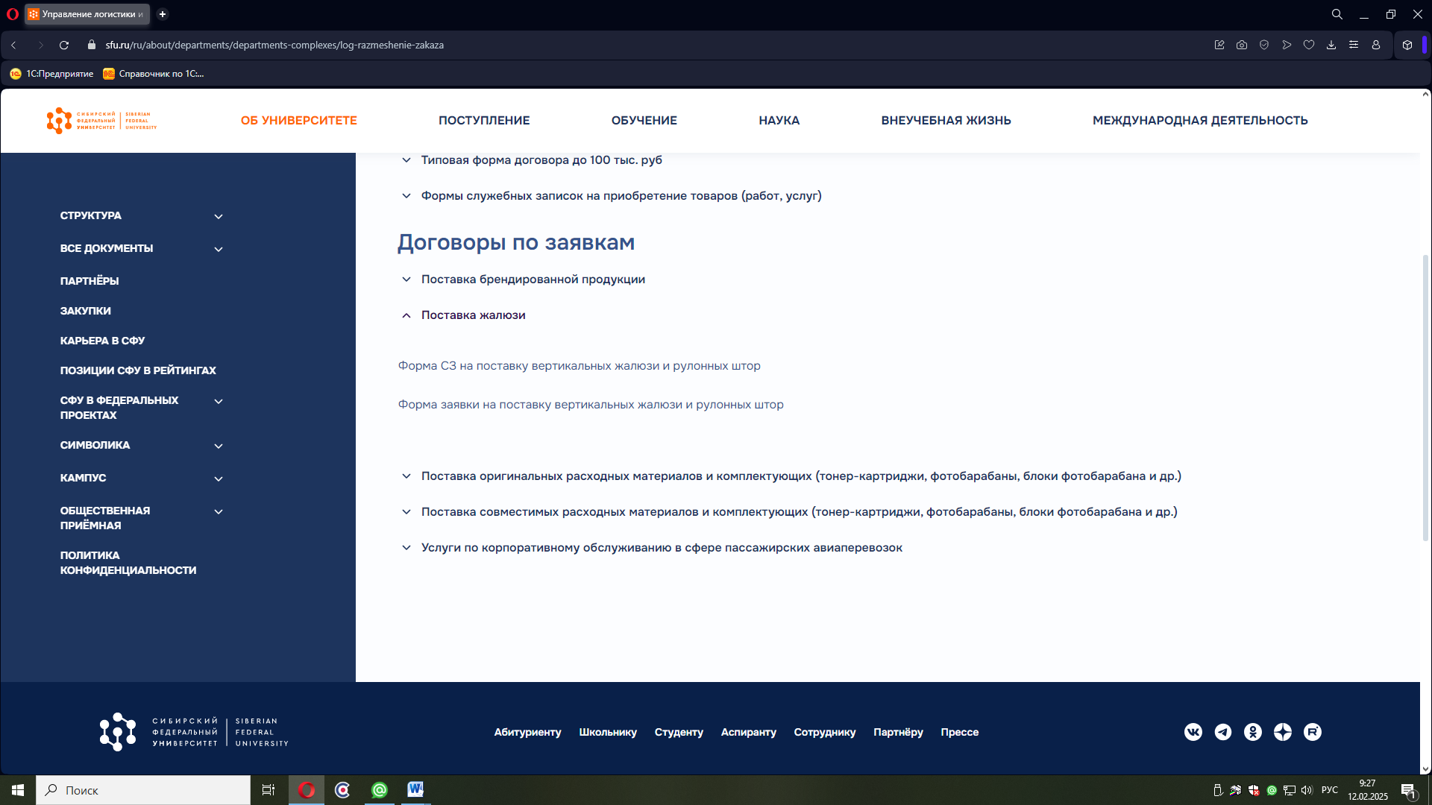

Slide 26
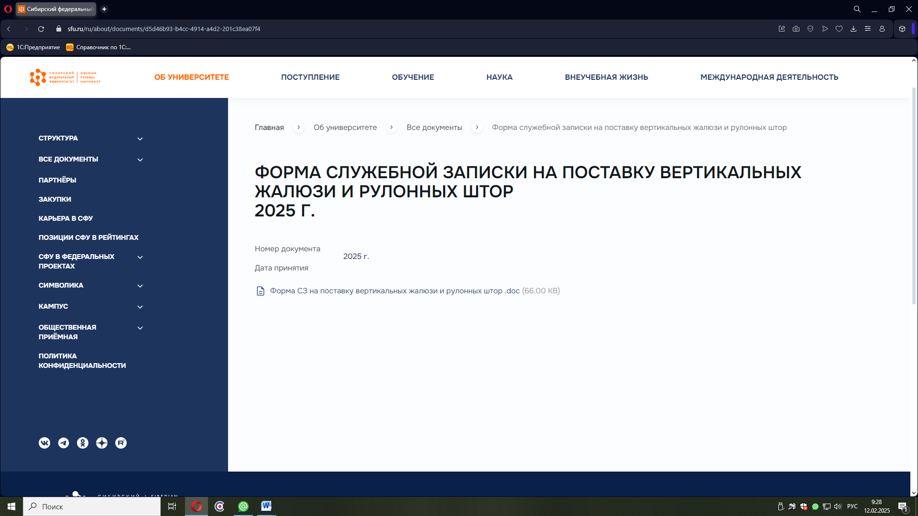

Slide 27
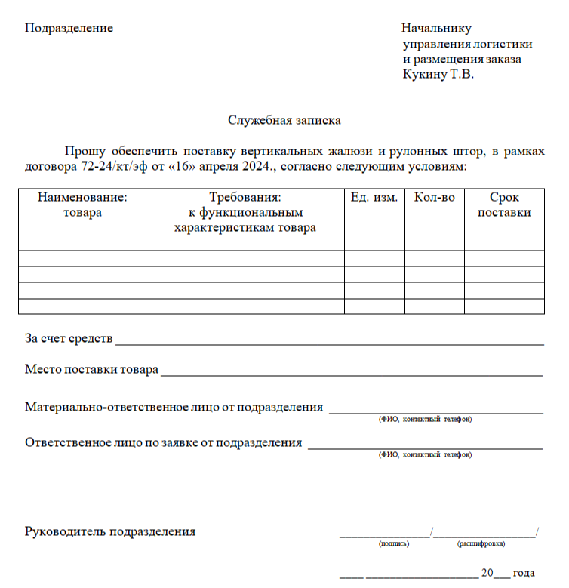

Slide 28
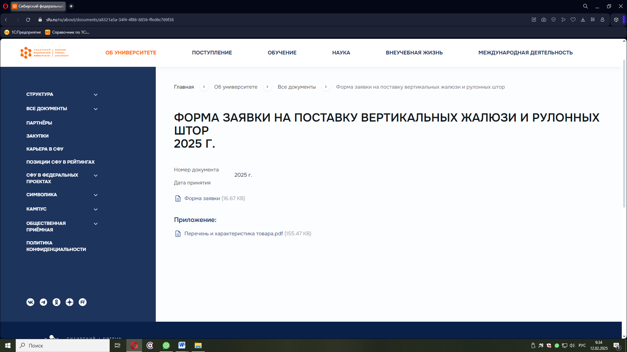

Slide 29
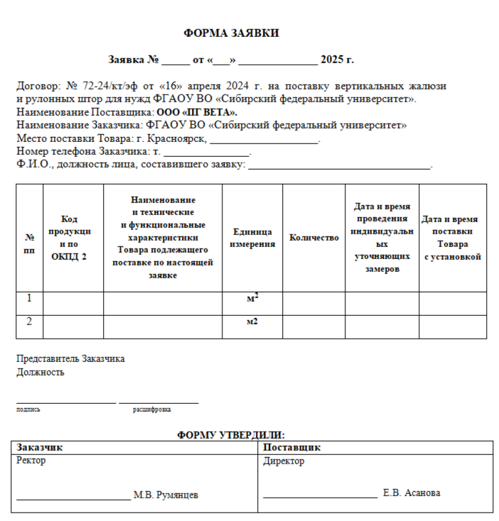

Slide 30
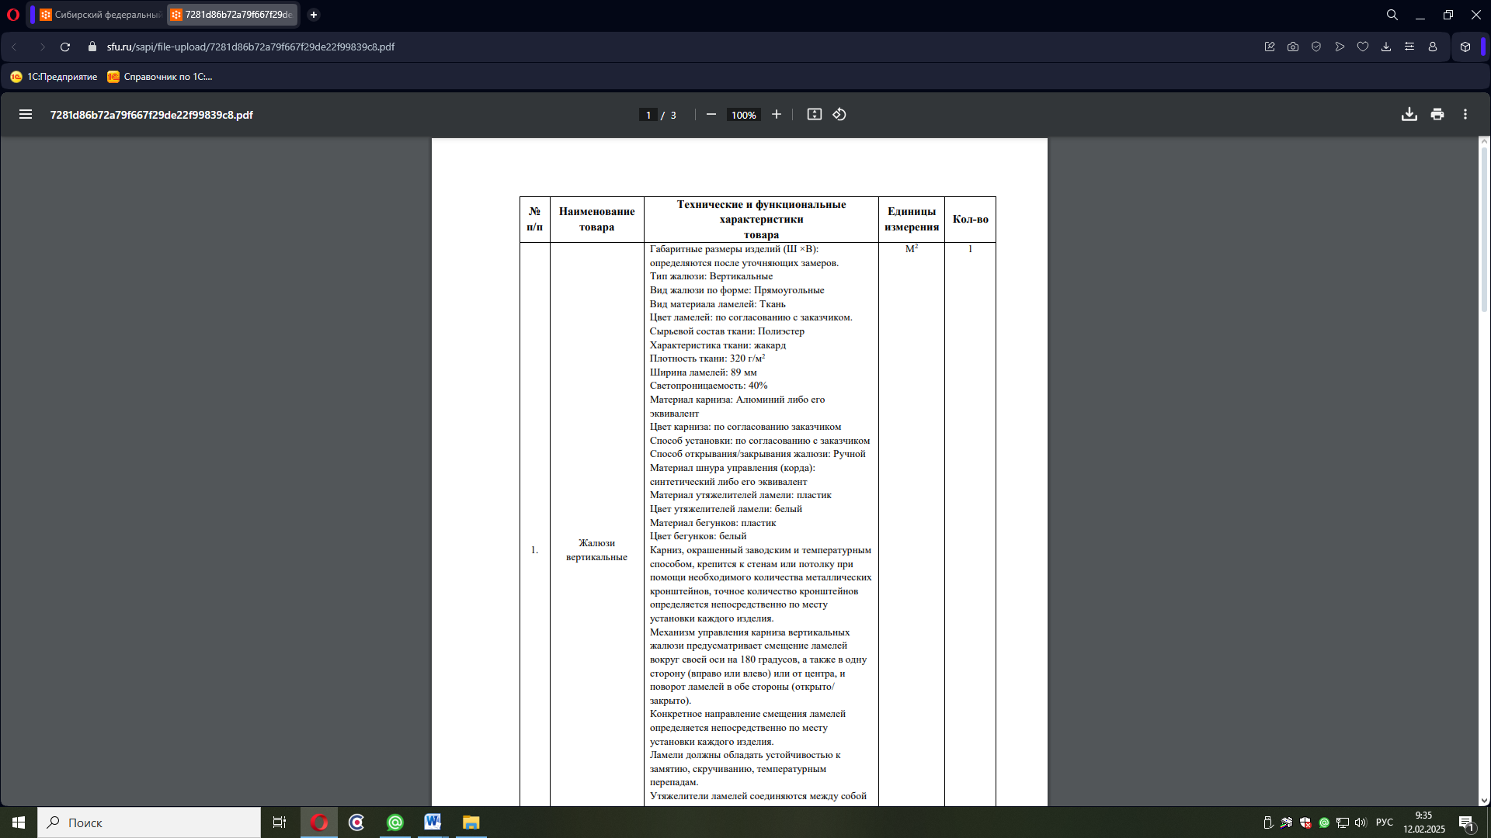

Slide 31
Спасибо за внимание!

